Slide 1
SUYASH COMPUTER EDUCATION
WEB DESIGNING
B.C.A 4TH SEM

Slide 2
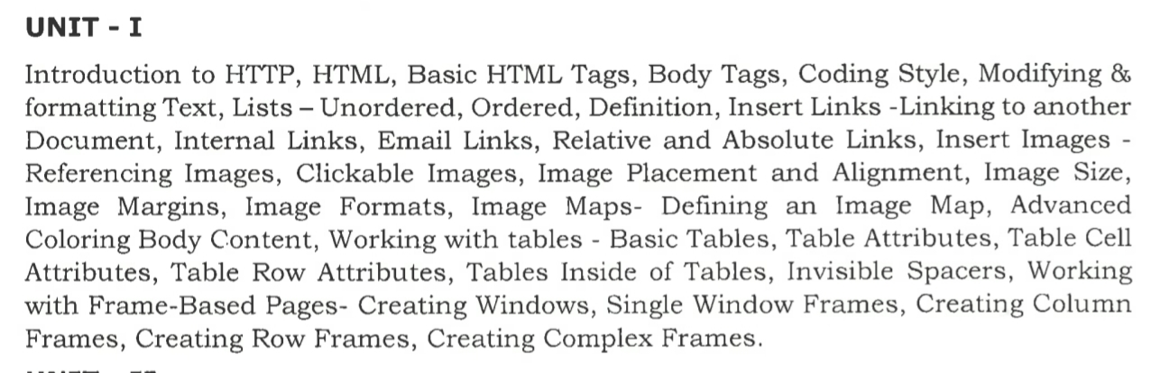
Unit 1

Slide 3
INTRODUCTION TO HTTP
HTTP का पूरा नाम हाइपरटेक्स्ट ट्रांसफर प्रोटोकॉल है जिसका उपयोग वेब पर डेटा ट्रांसफर करने के लिए किया जाता है।
यह इंटरनेट प्रोटोकॉल सूट का हिस्सा है और वेबपेज डेटा ट्रांसमिट करने के लिए इस्तेमाल की जाने वाली कमांड और सेवाओं को परिभाषित करता है।
HTTP एक सर्वर-क्लाइंट मॉडल का उपयोग करता है। एक क्लाइंट उदाहरण के लिए, होम कंप्यूटर, लैपटॉप या मोबाइल डिवाइस हो सकता है। HTTP सर्वर आमतौर पर वेब सर्वर पर चलने वाला वेब होस्ट है, जैसे Apache या IIS। जब आप एक वेबसाइट का उपयोग करते हैं, तो आपका ब्राउज़र संबंधित वेब सर्वर को एक रिक्वेस्ट भेजता है और यह HTTP स्थिति कोड के साथ रिस्पोंस करता है। यदि URL वैध है और कनेक्शन दिया गया है, तो सर्वर आपके ब्राउज़र को वेबपेज और संबंधित फ़ाइलों को भेज देगा।

Slide 4
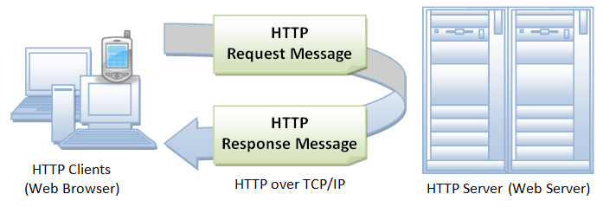
यह इंटरनेट पर सूचनाओ को ट्रान्सफर करने का एक प्रोटोकाॅल है। इसी प्रोट्रोकाॅल के उपयोग ने बाद मे वर्ल्ड वाइड वेब को जन्म दिया था।

Slide 5
HTML
HTML का पूरा नाम Hyper Text Markup Language हैं इन्टरनेट के लिए HTML की खोज Tim Berners Lee (टिम बर्नर्स ली) ने की थी HTML बेव प्रोग्राम की सबसे आसान व अत्यधिक प्रचलित भाषा हैं इसमें बनाये गए वेब पेज में सामान्यत: साधारण टेक्स्ट शामिल किये जाते हैं |
वेब पेज बनाने के लिए हम हायपर टैक्‍स्‍ट मार्कअप भाषा (Hyper Text Markup Language) की सहायता लेते हैं।
हायपर टैक्‍स्‍ट मार्कअप भाषा सामान्‍य टैक्‍स्‍ट को हायपर टैक्‍स्‍ट में बदलने की क्षमता रखता हैं।
हायपरटैक्‍स्‍ट (Hypertext) मूलभूत रूप से साधारण टैक्‍स्‍ट की तरह ही होता हैं। इसे साधारण टैक्‍स्‍ट की तरह ही पढ़ा, संचित किया जा सकता हैं, इसके अलावा उसमें नया टैक्‍स्‍ट भी जोड़ा जा सकता हैं।
वेब का सम्‍पूर्ण कार्य हाइपरटैक्‍स्‍ट पर निर्भर करता हैं। हाइपरटैक्‍स्‍ट से सम्‍बन्धित एक शब्द है हाइपर मीडिया, हाइपरटैक्‍स्‍ट को विभिन्‍न चित्रों, चलचित्रों, ध्‍वनियों से भी जोड़ता हैं। दूसरे शब्‍दों में हम कह सकते हैं कि हाइपर मीडिया हाइपरटैक्‍स्‍ट को मल्‍टी मीडिया से जोड़ता हैं।

Slide 6
Html basic tags
HTML का basic syntax इस प्रकार होता है।
<html>
<head>
<title>
</title>
</head>
<body>
</body>
</html>

Slide 7
Html tag- <html> </html>
हर एक webpage की starting <html> tag से होती है तथा ending </html>
होती है।
head :- head tags के अंदर जो कुछ भी होता है वह कहीं भी webpage पर display नहीं होता है। head tag के अंदर title tags style tags, script tags link tags, meta tags आदि हो सकते हैं।
title tag –Title tag के अंदर हम जो भी लिखते है वह उस page के title के रूप में browser tab में favicon के बाजू में दिखता है।
style tags के अंदर हम उस page की internal styling define कर सकते हैं।
ink tag के द्वारा हम किसी external stylesheet को page में include कर सकते हैं।
Body tag :- हम उस page पर जो कुछ भी display करना चाहते हैं वह हम body tag के अंदर लिखते हैं।

Slide 8
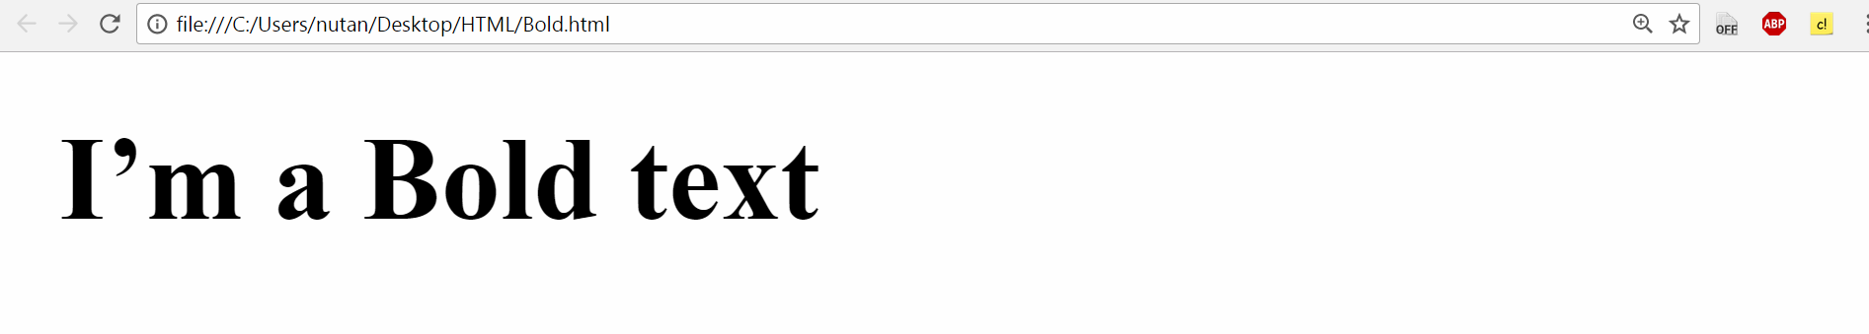
Modifying and formatting text tags
Formatting tag in HTML
इस टैग का प्रयोग Webpage में अलग अलग तरह की Text में Formatting
करने के लिए किया जाता हैं जैसे –
टेक्स्ट को Bold करने के लिए
<html>
<head>
<title>Bold text</title>
</head>
<body>
<b>I’m a Bold text</b>
</body>
</html>

Slide 9
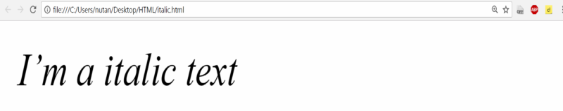

टेक्स्ट को italic करने के लिए
<html>
<head>
<title>italic text</title>
</head>
<body>
<i> I’m a italic text </i>
</body>
</html>
टेक्स्ट को Underline करने के लिए
<html>
<head>
<title>Underline text</title>
</head>
<body>
<u> I’m a Underline text </u>
</body>
</html>

Slide 10

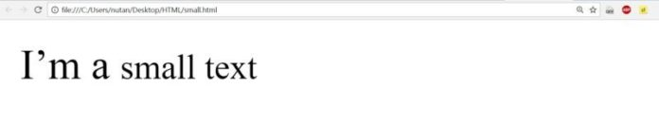
टेक्स्ट को Big करने के लिए
<html>
<head>
<title>Big text</title>
</head>
<body>
<big> I’m a Big text </big>
</body>
</html>
टेक्स्ट को Small करने के लिए
<html>
<head>
<title>Small text</title>
</head>
<body>
<small> I’m a Small text </ small >
</body>
</html>

Slide 11
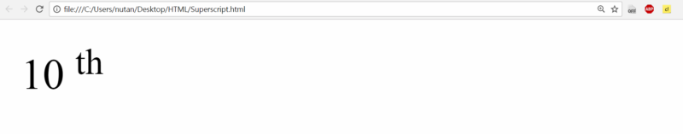
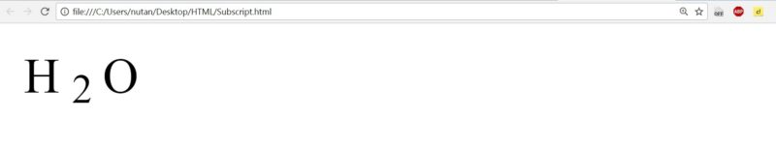
टेक्स्ट को ^{Super Script} करने के लिए
<html>
<head>
<title>Super Script text</title>
</head>
<body>
10 <sup> th </ sup >
</body>
</html>
टेक्स्ट को _{Sub Script} करने के लिए
<html>
<head>
<title> Sub Script text</title>
</head>
<body>
H <sub> 2 </sub>O
</body>
</html>

Slide 12
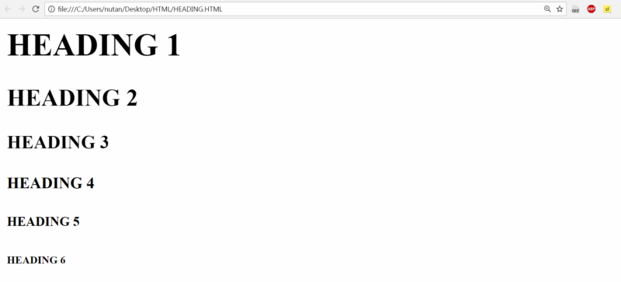
टेक्स्ट की Heading बनाने के लिए
<html>
<head>
<title> Heading text</title>
</head>
<body>
<h1> HEADING 1 </h1>
<h2> HEADING 2 </h2>
<h3> HEADING 3 </h3>
<h4> HEADING 4 </h4>
<h5> HEADING 5 </h5>
<h6> HEADING 6 </h6>
</body>
</html>

Slide 13
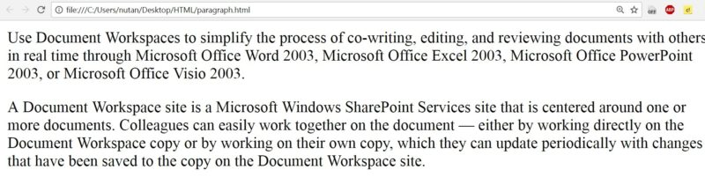
Paragraph बनाने के लिए
<html>
<head>
<title> Paragraph text</title>
</head>|
<body>
<p> Use Document Workspaces to simplify the process of co-writing, editing, and reviewing documents with others in real time through Microsoft Office Word 2003, Microsoft Office Excel 2003, Microsoft Office PowerPoint 2003, or Microsoft Office Visio 2003. </p>
<p>A Document Workspace site is a Microsoft Windows SharePoint Services site that is centered around one or more documents. Colleagues can easily work together on the document — either by working directly on the Document Workspace copy or by working on their own copy, which they can update periodically with changes that have been saved to the copy on the Document Workspace site. </p>
</body>
</html>

Slide 14
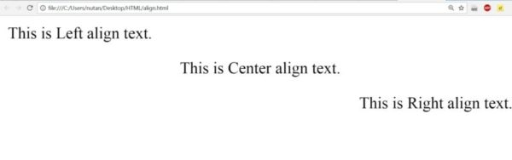
Text को align करने के लिए
<html>
<head>
<title> Align text</title>
</head>
<body>
<p align=”left”>This is Left align text.</p>
<p align=”center”>This is Center align text.</p>
<p align=”right”>This is Right align text.</p>
</body>
</html>

Slide 15
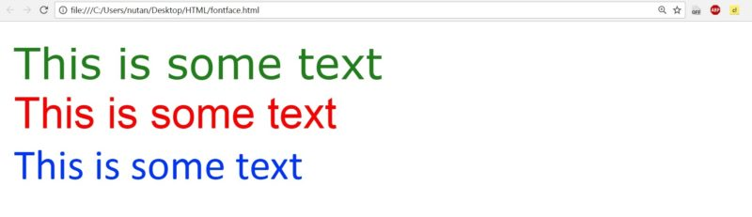
Text की font formatting change करने के लिए
<html>
<head>
<title> font formatting </title>
</head>
<body>
<font face=”verdana” color=”green” size = “5”>This is some text</font></ br>
<font face=”Arial” color=”Red” size = “5”>This is some text</font></ br>
<font face=”Calibri” color=”Blue” size = “5”>This is some text</font></ br>
</body>
</html>

Slide 16
LIST TAG IN HTML
इस टैग का प्रयोग items की लिस्ट को arrange करने के लिए किया जाता हैं यह टैग मुख्यतः तीन प्रकार की सूचियों का समर्थन करता है। जिसमे ordered list, unordered list and Definetion list बना सकते है। विभिन्न Tag की सहायता से html मे आप आसानी से सूची बना सकते है। दोनो Ordered और Unordered सूची बनाने के लिये सूची के आरंभ तथा अंत मे Tag देना जरूरी है। साथ ही एक स्पेशल Tag जो यह बताता है कि प्रत्येक सूची घटक कहां से चालू होती है।
1. ordered List
2. Unordered List
3. Definition List

Slide 17
1. Order List:-
List में नंबर जोड़ने के लिए हम Ordered list का प्रयोग करते हैं जैसे – 1, 2, 3, 4…., A, B, C, D….., a, b, c, d….., i, ii, iii……आदि लिस्ट में जोड़ सकते हैं इसे Ordered List कहते है, HTML मे यह सूची <ol> Tag से बनाई जाती है। इसमें दो टैग Use होते हैं <ol> and <li>
ol – Ordered List
li – List item
Syntex:-
<ol>
<li>Keyboard</li>
<li>Mouse</li>
<li>Scanner</li>
</ol>
Output-
1. Keyboard
2. Mouse
3. Scanner

Slide 18
2. Unordered List-
List में Symbol जोड़ने के लिए हम unordered list का प्रयोग करते हैं जैसे – circle, bullets, square आदि लिस्ट में जोड़ सकते हैं इसे Unordered List कहते है, HTML मे यह सूची <ul> Tag से बनाई जाती है। इसमें दो टैग Use होते हैं <ul> and <li>
ul – Unordered List
li – List item
Syntex :-
<ul>
<li>Keyboard</li>
<li>Mouse</li>
<li>Scanner</li>
</ul>
output-
Keyboard
Mouse
Scanner

Slide 19
ब्राउजर प्रोग्राम किसी Unordered List के प्रत्येक आइटम से पहले एक बुलेट चिन्ह लगाता है। इस एट्रीब्यूट के तीन मान हो सकते है-
Disc / Bullets
Circle
Square
1. Disc या Bullets – इस एट्रीब्यूट का प्रयोग लिस्ट में Bullets लगाने के लिए किया जाता हैं|
Syntex :-
<ul type=”disc”>
<li>Keyboard</li>
<li>Mouse</li>
<li>Scanner</li>
</ul>
Output-
Keyboard
Mouse
Scanner

Slide 20
3. Circle- Circle Tag का प्रयोग लिस्ट में Circle लगाने के लिए किया जाता हैं|
Syntax :-
<ul type=”Circle”>
<li>Keyboard</li>
<li>Mouse</li>
<li>Scanner</li>
</ul>
Output –
  Keyboard
  Mouse
  Scanner

Slide 21
3. Description List – Description List एक अन्य प्रकार की List होती है जो Ordered तथा Unordered List से थोडी अलग होती है। इसे डिस्क्रिप्शन सूची कहा जाता हैं इसमें तीन टैग Use होते हैं –
dl – Description list
dt – Description term
dd – Description data
Syntax :-
<dl>
<dt>HTML</dt>
<dd>Hypertext Markup Language</dd>
<dt>HTTP</dt>
<dd>Hypertext Transfer Protocol</dd>
</dl>
Output-
HTML
Hypertext Markup Language
HTTP
Hypertext Transfer Protocol

Slide 22
HTML में हाइपरलिंक का प्रयोग कैसे करें (How to use Hyperlink in HTML)
संक्षिप्त में हाइपरलिंक क्या हैं?
HTML लिंक हाइपरलिंक हैं।
आप एक लिंक पर क्लिक करके दूसरे डॉक्यूमेंट पर जा सकते हैं।
जब आप किसी लिंक पर माउस ले जाते हैं, तो माउस एरो एक छोटे से हाथ में बदल जाएगा।
हाइपरलिंक को एक इंटरफ़ेस के रूप में माना जा सकता है जो किसी सोर्स को लक्ष्य से जोड़ता है। सोर्स पर हाइपरलिंक क्लिक करने से लक्ष्य पर नेविगेट हो जाएगा। हाइपरलिंक निम्नलिखित में से किसी भी एक को मान सकता है:
टेक्स्ट (Text)
इमेजिस (Images)
यूआरएल (URL)
कंट्रोल्स (Control) (उदाहरण के लिए, एक बटन)

Slide 23
HTML के साथ, आसानी से किसी भी HTML पेज पर हाइपरलिंक जोड़ सकते हैं। आप बाहरी वेबसाइट के लिए हाइपरलिंक भी बना सकते हैं। HTML पेज में हाइपरलिंक बनाने के लिए, <a> और </a> टैग का उपयोग किया जाता हैं, जो लिंक को परिभाषित करने के लिए उपयोग किए जाने वाले टैग हैं।
<a> टैग इंगित करता है कि हाइपरलिंक कहाँ शुरू होता है और </a> टैग इंगित करता है कि यह कहाँ समाप्त होता है। इन टैग्स के अंदर जो भी टेक्स्ट जुड़ता है, वह हाइपरलिंक की तरह काम करेगा। <a href=image “> लिंक के लिए URL जोड़ें। <a>… </a> टैग का उपयोग <body>… </ body> टैग के अंदर होता हैं|
उदाहरण –
<html>
<head>
<title> Hyperlinks</title>
</head>
<body>
<a href = “url”> link text </a>
</body>
</html>

Slide 24
Email tag –
<a href = "mailto: abc@example.com">Send Email</a>
Relative Link and Absolute tag A relative link is any link that shows the current URL's relation to the linked page's URL. Instead of having the whole reference URL in the h-ref tag, relative links only show the relative link paths, as their name suggests. It's the difference between a link that has the website's full address, and a link that only includes a file's specific location.
For example, a relative link would only include /images /puppies.gif in the a href tag. An absolute link, on the other hand, would include https:// www. example.com/ image/ puppies.gif in it.

Slide 25
IMAGE TAG IN HTML
इमेज टैग का प्रयोग वेब पेज में इमेज डालने के लिए किया जाता हैं इमेज डालने के लिए img src टैग का प्रयोग किया जाता हैं |
Syntex:-
<img src = “source of image” width = “400” height = “400” border = “2” align = “center” alt = “image name”/>
Example :-
<img src = “Penguins.jpg” width = “400” height = “400” border = “2” align = “center” alt = “Penguins image”/>
img src – Image Source
width – Image width
height – Image height
align – Image alignment like left, right, center
alt – alternate text

Slide 26

Set Background image
यदि आप बैकग्राउंड में इमेज डालना चाहते हैं तो Body tag के अन्दर ही आपको image का source डालना होगा जैसे –
<body background = “Nature-Background-Wallpapers-.jpg”/>

Slide 27
The alt Attribute
<img src="programming.gif" alt="Computer Man" style="width <img src="programming.gif" alt="Computer Man" style="width:48px;height:48px;"> :48px;height:48px;">
The alt attribute provides an alternate text for an image, if the user for some reason cannot view it (because of slow connection, an error in the src attribute, or if the user uses a screen reader).
The value of the alt attribute should describe the image:
Animated Images
<img src="img_chania.jpg" alt="Flowers in Chania">

Slide 28

Image as a Link
a href="default.asp"<img src="smiley.gif" alt="HTMLtutorial" style="width:42px;height:42px;border:0;"></a>
Image Maps
The <map> tag defines an image-map. An image-map is an image with clickable areas.
Click on the computer, the phone, or the cup of coffee in the image below:
<img src="workplace.jpg" alt="Workplace" usemap="#workmap">
<map name="workmap">
<area shape="rect" coords="34,44,270,350" alt="Computer" href="computer.htm">
<area shape="rect" coords="290,172,333,250" alt="Phone" href="phone.htm">
<area shape="circle" coords="337,300,44" alt="Coffee" href="coffee.htm">
</map>
T

Slide 29
TABLE TAG IN HTML
Html मे सारणी बनाने के लिये Table Tag का उपयोग किया जाता है। किसी Table का तत्व का सामान्य रूप निम्न प्रकार है-
<table>
Table Data
</table>
इससे स्पष्ट है कि सारणी बनाने का प्रारंभ <Table> Tag से किया जाता है और समापन </table> Tag से किया जाता है। इन दोनो के बीच मे Table के Data को परिभाषित किया जाता है। इस Data मे Table का नाम प्रत्येक पंक्ति के प्रत्येक सैल की परिभाषा आदि शामिल होती है। इनको परिभाषित करने के लिये विभिन्न Tag का उपयोग किया जाता है।
Table Tag मे कई एट्रीव्यूट हो सकते है, जैसे- width, border, cellpadding, cellspacing, bgcolor आदि।

Slide 30

1. td tag (Table data tag)
सारणी के किसी सैल को परिभाषित करने के लिये <td> Tag का उपयोग किया जाता है। इसका पूरा रूप है- table data इस टैग मे एक सैल की सामग्री उसके विभिन्न एट्रीव्यूट के साथ दी जाती है। <td> टैग का उपयोग इच्छानुसार कितनी भी बार किया जा सकता है।
उदाहरण के लिये यदि हम केवल एक सैल वाली सारणी बनाना चाहते है, तो उसे निम्न प्रकार बना सकते है-
<table>
<td> one cell table </td>
</table>

Slide 31

2. Border एट्रीव्यूट –
ऊपर के उदाहरण की सारणी मे किसी बाॅर्डर का उपयोग नही किया जा सकता है। यदि हम बार्डर भी दिखाना चाहते है, तो हमे <table> tag के साथ border एट्रीव्यूट का उपयोग करना होगा। इसका सामान्य रूप निम्न प्रकार है-
<table border= “1”>
<td> one cell table </td>
</table>

Slide 32


इस table मे एक से अधिक cell निम्न प्रकार जोड सकते है.
<table border= “2”>
<td> First cell </td>
<td> Second cell </td>
<td> Third cell </td>
</table>
Width एट्रीव्यूट-
ऊपर के उदाहरण की सारणी की कोई चौड़ाई नही दी गई है। जब चौड़ाई नही दी जाती है, तो उसकी चौड़ाई एक पंक्ति के सभी सैलो की चौड़ाई के योग के बराबर होती है। हम चाहे तो सारणी की चौड़ाई Width एट्रीव्यूट द्वारा दे सकते है। इसका सामान्य रूप निम्न प्रकार है-
<table border= “2” width=”500″ >
<td> first cell table </td>
<td> second cell </td>
<td> third cell </td>
</table>

Slide 33
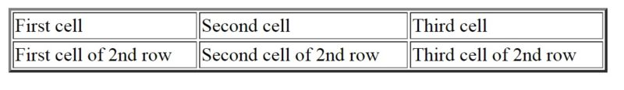
Tag (Table row)
अभी तक के सभी उदाहरणो मे केवल एक पंक्ति (row) है। यदि हम सारणी (Table) मे एक से अधिक पंक्तियाॅ देना चाहते है, तो उसके लिये <tr> tag का उपयोग किया जाता है। tr का पूरा रूप है Table Row.
उदाहरण के लिये हम दो पंक्तियो वाली एक सारणी हम निम्न प्रकार बना सकते है|
<table border= “2” width=”500″ >
<tr>
<td> first cell </td>
<td> second cell </td>
<td> third cell </td>
</tr>
<tr>
<td> first cell of 2nd row </td>
<td> second cell of 2nd row </td>
<td> third cell of 2nd row </td>
</tr>
</table>

Slide 34
HTML में फ्रेम का प्रयोग कैसे करें
HTML फ़्रेम का उपयोग आपकी ब्राउज़र विंडो को कई खंडों में विभाजित करने के लिए किया जाता है जहां प्रत्येक अनुभाग एक अलग HTML दस्तावेज़ लोड कर सकता है। ब्राउज़र विंडो में फ़्रेम का संग्रह फ़्रेमसेट के रूप में जाना
किसी पेज पर फ़्रेम का उपयोग करने जाता है। विंडोज को समान तरीके से फ्रेम में विभाजित किया गया है जैसे कि तालिकाओं को रो और कॉलम में व्यवस्थित किया जाता है| के लिए हम <body> टैग के बजाय <Frameset> टैग का उपयोग करते हैं। < Frameset > टैग परिभाषित करता है, विंडोज को फ्रेम में कैसे विभाजित किया जाए। Row की विशेषता < Frameset > टैग हॉरिजॉन्टल फ्रेम को परिभाषित करता है और Col विशेषता वर्टीकल फ्रेम को परिभाषित करता है। प्रत्येक फ़्रेम <Frame> टैग द्वारा इंगित किया गया है और यह परिभाषित करता है कि कौन सा HTML दस्तावेज़ फ़्रेम में खुल जाएगा।

Slide 35
Row का उदाहरण
<html>
<head>
<title>HTML Frames</title>
</head>
<frameset rows = “10%,80%,10%”>
<frame name = “top” src = “image1.jpeg” />
<frame name = “main” src = “image2.jpeg” />
<frame name = “bottom” src = “image3.jpeg” />
</frameset>
</html>

Slide 36
Col का उदाहरण
<html>
<head>
<title>HTML Frames</title>
</head>
<frameset cols = “25%,50%,25%”>
<frame name = “left” src = “image1.jpeg” />
<frame name = “center” src = “image2.jpeg” />
<frame name = “right” src = “image3.jpeg” />
</frameset>
</html>

Slide 37
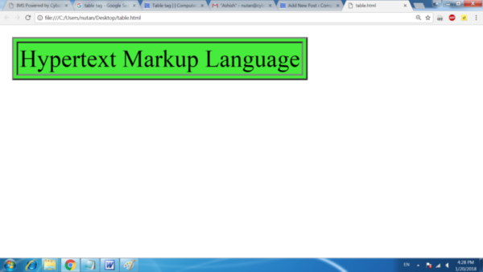
टेबल का बैकग्राउन्‍ड रंग निश्चित करना (Specifying Background Color Of The Table)
आप पूरी टेबल की प्रत्‍येक पंक्ति‍ या प्रत्‍येक सैल का बैकग्राउन्‍ड का रंग बदल सकते हैं। बैकग्राउन्‍ड का रंग बदलने के लिए कमाण्‍ड का प्रयोग करें-
<table border = “5” bgcolor = “Green”>
उपरोक्‍त कोड में <table> टैग में ही bgcolor को जोड़ा गया हैं। इस कमाण्‍ड के उपयोगिता को समझने के लिए उदाहरण को देखें।
उदाहरण:-
<table border = “5” bgcolor = “Green”>
<td>
Hypertext Markup Language
</td>
</table>

Slide 38
<Frameset> टैग की विशेषताएँ
कॉलम (Column)
कॉलम निर्दिष्ट करता है कि फ़्रेमसेट और प्रत्येक कॉलम के आकार में कितने कॉलम समाहित हैं। आप प्रत्येक कॉलम की चौड़ाई बदलने के लिए निम्न तरीकों में से किसी एक का प्रयोग कर सकते हैं|
संख्या का प्रयोग करें उदाहरण के लिए, तीन ऊर्ध्वाधर फ्रेम बनाने के लिए, cols = “300,400,300” का उपयोग करें।
प्रतिशत का प्रयोग करें उदाहरण के लिए, तीन ऊर्ध्वाधर फ्रेम बनाने के लिए, cols = “10%, 80%, 10%” का उपयोग करें।
वाइल्डकार्ड प्रतीक का उपयोग करें उदाहरण के लिए, तीन ऊर्ध्वाधर फ्रेम बनाने के लिए, cols = “10%, *, 10%” का उपयोग करें। इस स्थिति में वाइल्डकार्ड विंडो के शेष लेता है।

Slide 39
क्तियों (Rows)
यह विशेषता भी कॉलस विशेषता की तरह ही काम करती है और समान मान लेती है, लेकिन इसका उपयोग Frameset में Rows को निर्दिष्ट करने के लिए किया जाता है। उदाहरण के लिए, दो क्षैतिज फ्रेम बनाने के लिए, Rows का उपयोग करें = “10%, 90%”। आप प्रत्येक Row की ऊँचाई उसी तरह निर्दिष्ट कर सकते हैं जैसे कि Column के लिए ऊपर बताई गई है।
बॉर्डर (Border)
यह विशेषता पिक्सेल में प्रत्येक फ्रेम की Border की चौड़ाई को निर्दिष्ट करती है। उदाहरण के लिए, Border = “5”। शून्य के मूल्य का मतलब कोई Border नहीं है।
फ्रेमबॉर्डर (Frameborder)
यह विशेषता निर्दिष्ट करती है कि क्या फ़्रेमसेट में बॉर्डर प्रदर्शित की जानी चाहिए। यह विशेषता 1 (हाँ) या 0 (नहीं) का मान लेती है। उदाहरण के लिए Frameborder = “0” कोई सीमा नहीं निर्दिष्ट करता है।
फ्रेम स्पेसिंग (framespacing)
यह विशेषता फ़्रेमसेट के बीच फ़्रेम में स्थान की मात्रा को निर्दिष्ट करती है। यह किसी भी पूर्णांक मान को ले सकता है। उदाहरण के लिए framespacing = “10” का अर्थ है कि प्रत्येक फ़्रेमसेट के बीच 10 पिक्सेल का अंतर होना चाहिए।

Slide 41
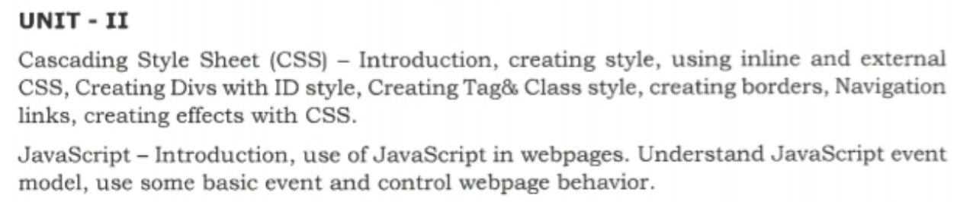
Unit 2

Slide 42
Introduction to CSS
CSS (Cascading Style Sheet)
CSS एक language हैं जिससे हम किसी HTML Document को एक आकर्षक रूप दे सकते हैं। जहाँ HTML से हम किसी वेबपेज को आकार देते हैं, वहीं CSS से हम उस पेज को एक आकर्षक रूप देते हैं। HTML की तरह CSS को लिखने के लिए भी हमें एक text editor (जैसे notepad, या notepad ++) की जरूरत होती हैं और पेज में जो बदलाव होते हैं वो बेब ब्राउजर पर दिखते हैं।

Slide 43
CSS लिखने के तीन अलग-अलग तरीके हैं, हम इनमें से कोई भी एक तरीका उपयोग कर सकते हैं –
Inline CSS.
Internal CSS.
External CSS.

Slide 44
1. Inline CSS
जब हम किसी HTML tag के अंदर ही CSS लिखते हैं तो उसे Inline CSS बोलते हैं। इस तरीके में CSS की Properties “style” attribute के अंदर लिखी जाती हैं।
उदाहरण के लिए
<div style “color:red;height:50px;width:50px;background-color:blue;”>Test</div>
ऊपर दिए e.g. में हमने div element की CSS उसके अंदर ही लिखी हैं। इस CSS से हमें एक बाक्‍स मिलेगा जिसकी height और width दोनों 50px होगीं, background color blue होगा और text का color red होगा।

Slide 45
2.Internal CSS
इस तरीके में CSS किसी HTML पेज में ही लिखते हैं जिसका effect भी केवल उसी पेज पर पड़ता हैं। इस तरीके में CSS style tags के अंदर लिखते हैं तथा style tags head tags के अंदर रहते हैं।
For e.g. हमारे पास एक div हैं जिनकी id “mybox” हैं। इसमें हम समझते हैं कि कितने तरीके से हम बार्डर दे सकते हैं।
<div id = “mybox”>This is a test</div>
इस div पर हम internal CSS apply कर रहे हैं।
<style>
#mybox
{
border: 1px solid black;
}
</style>

Slide 46
इस caseमें 1px border की मोटाई होगी, solid उसकी स्‍टाइल होगा और रंग black होगा। हम बार्डर की मोटाई को pixels (px) के द्वारा बढ़ा या घटा सकते हैं
नोट :- यहाँ हमने #mybox का use किया हैं। हमने div को एक id दी हैं “mybox”, और हम उस div को उसकी id के आधार पर ही Properties दे रहे हैं। जब हम किसी element को उसकी id के आधार पर Select करते हैं तो id के पहले # का use करते हैं। इसे id selector बोलते हैं
अगर हमें दो या दो से ज्‍यादा elements पर एक जैसी Properties apply करनी हों, तो हम Class Selector का use करते हैं।

Slide 47
For e.g.
<html>
<head>
<title></title>
<style>
.myboxes
{
color:red;
height:50px;
width:50px;
background–color:blue;
}
</style>
</head>
<body>
<div class = “myboxes”>Test 1</div>
<div class = “myboxes”>Test 2</div>
</body>
</html>
यहाँ हमने दोनों ही div को एक जैसी class दी हैं और उनकी class के आधार पर CSS लिखी हैं। यह CSS इन दोनों पर app होगी। अगर हमारे पास दो से ज्‍यादा div हैं जिन सभी की class “myboxes” हैं तो यह CSS उन सभी पर apply होगी। यहाँ हमने element की class के पहले .(डॉट) लगाया हैं। .myboxes को हम class selector कहेंगे।

Slide 48
e.g.
<html>
<head>
<style>
p{ color: red; }
</style>
<body>
<p> This is a test </p>
</body>
</html>
यहाँ हमने p element को उसके नाम के आधार पर select करके CSS दी हैं। इसे element selector कहते हैं
किसी एक element को उसके नाम के आधार पर भी CSS दे सकते हैं।

Slide 49
External CSS
इस तरीके में हम एक अलग CSS file बनाते हैं। और उसे html file में link करते हैं। उदाहरण के लिए अगर हमारे पास basic.html नाम की फाईल हैं और उसकी CSS की एक अलग style.css नाम की फाइल हैं।
basic.html
<html>
<head>
<title></title>
<link rel =“stylesheet” href =“style.css” type = “text/css”>
</head>
<body>
<p>This is a test<p>
</body>
</html>
style.css
p{ color: red; }
हमने हमारी stylesheet को html पेज में link tag के द्वारा include किया हैं।

Slide 50
CSS की कुछ बेसिक प्रापर्टीज
height :- किसी element को एक निश्चित हाईट देने के लिए यह प्रापर्टी use करते हैं।
width :- किसी element को एक निश्चित width (चौड़ाई) देने के लिए इस प्रापर्टी को use करते हैं।
color :- किसी element के text को color देने के लिए यह प्रापर्टी use करते हैं।
background-color :- किसी element के background का color change करने के लिए यह प्रापर्टी use करते हैं।
border :- किसी element की बार्डर बनाने के लिए इसे use करते हैं।
इसमें हम तीन चीजे define करते हैं। बार्डर की मोटाई, उसकी स्‍टाइल और उसका रंग।

Slide 51
For e.g. हमारे पास एक div हैं जिनकी id “mybox” हैं। इसमें हम समझते हैं कि कितने तरीके से हम बार्डर दे सकते हैं।
<div id = “mybox”>This is a test</div>
इस div पर हम internal CSS apply कर रहे हैं।
<style>
#mybox
{
border: 1px solid black;
}
</style>
इस caseमें 1px border की मोटाई होगी, solid उसकी स्‍टाइल होगा और रंग black होगा। हम बार्डर की मोटाई को pixels (px) के द्वारा बढ़ा या घटा सकते हैं। जैसे 1px, 5px, 2px, 10px, etc. और बार्डर की स्‍टाईल व रंग भी विभिन्‍न दे सकते हैं। जैसे –
2px solid blue;
5px dotted red;
4px dotted green;
10px double gray;

Slide 52
“border” property से हम एक बार में बार्डर की मोटाई, स्‍टाईल व रंग दे सकते हैं। परन्‍तु यदि हम चाहें तो बार्डर की अलग-अलग प्रापर्टी भी दे सकते हैं –
border–width:– बार्डर की मोटाई देने के लिए।
border–style:– बार्डर की स्‍टाइल देने के लिए।
border–color:– बार्डर का रंग देने के लिए।
For e.g.
#mybox
{
border -width : 2px;
border–style : solid;
border–color : red;
}

Slide 53
हम किसी element को चारों तरफ अलग-अलग border भी दे सकते हैं। उदाहरण के लिए यदि हमें हमारी div को सिर्फ top border देनो हो तो हम लिखेंगे।
#mybox
{
border–top : 2px solid black;
}
margin:- इस property का उपयोग elements के चारों तरफ space create करने के लिए होता हैं।
किसी भी element की margin adjust करने के लिए विभिन्‍न प्रापट्रीज होती हैं।
margin–top
margin–right
margin–bottom
margin–left

Slide 54
margin प्रापट्रीज की निम्‍न वैल्‍यूज हो सकती हैं –
auto:- यदि हम किसी element की margin auto देते हैं तो वह margin ब्राऊजर कैल्‍कुलेट करता हैं।
length:- किसी element की margin, px, pt, या cm के form में भी दे सकते हैं।
%:- किसी element की margin % form में भी दे सकते जो कि उस element के parent element की height/width के हिसाब से कैल्‍कुलेट होती हैं।
Inherit:- इसके द्वारा कोई element अपने parent element की margin स्‍वंय पर apply कर सकता हैं।
निम्‍नलिखित उदाहरण में हम एक <div> element के चारों तरफ की margin अलग-अलग सेट कर रहे हैं –
div{
margin–top: 100px;
margin–bottom: 100px;
margin–right: 150px;
margin–left: 80px;
}

Slide 55
Padding:-
Padding को हम किसी element के border के अंदर के space के रूप में define कर सकते हैं। ध्‍यान रखने वाली बात हैं कि हर एक html element की border होती हैं जिसे हम उसकी border property के द्वारा show कर सकते हैं। किसी element की padding set करने के लिए CSS की चार प्रापर्टीज होती हैं जिनसे आप हर एक side की padding स्‍वतंत्र रूप से दे सकते हैं।
For e.g.
p{
padding–left : 25px;
}
इस e.g. में p element के left side 25px का extra space create हो जाएगा।
For e.g.
अगर padding की चार values हों
div{
padding: 20px 25px 30px 35px;
}
तो –
top-padding 20px हैं।
right-padding 25px हैं।
bottom-padding 30px हैं।
left-padding 35px;

Slide 56
Navigation link in css
<html>
<head>
<style>
a {
color: red;
}
</style>
</head>
<body>
<p><b><a href="default.asp" target="_blank">This is a link</a></b></p>
</body>
</html>
Output
This is a link

Slide 57
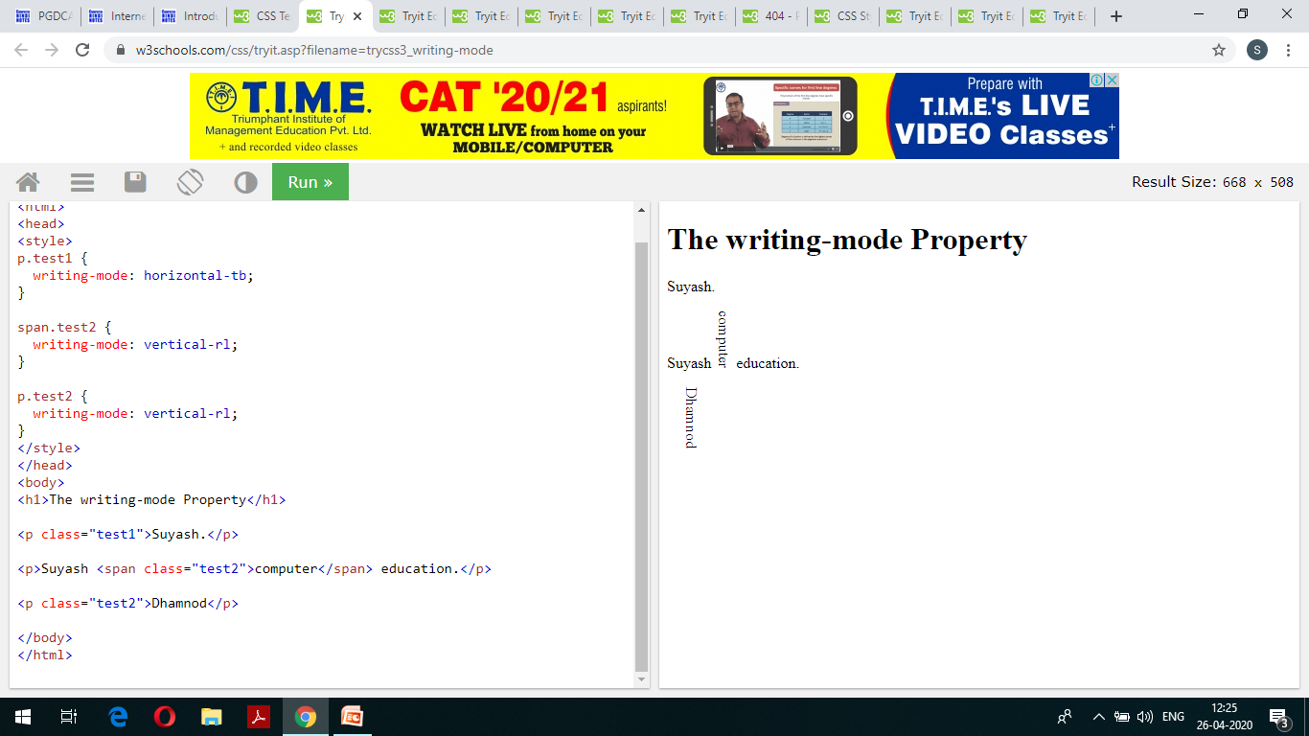
Creating effects in css

Slide 58
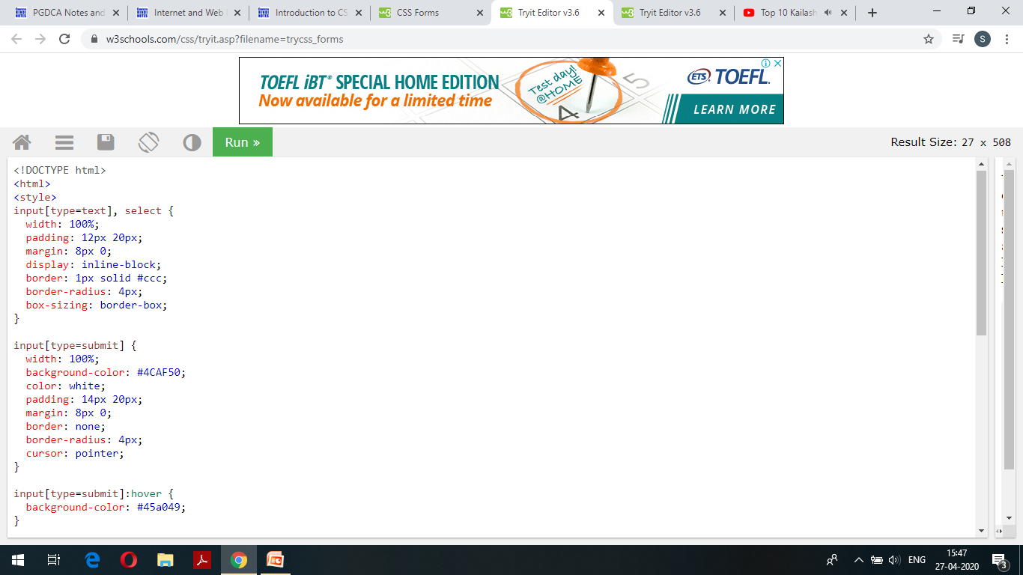

Slide 59
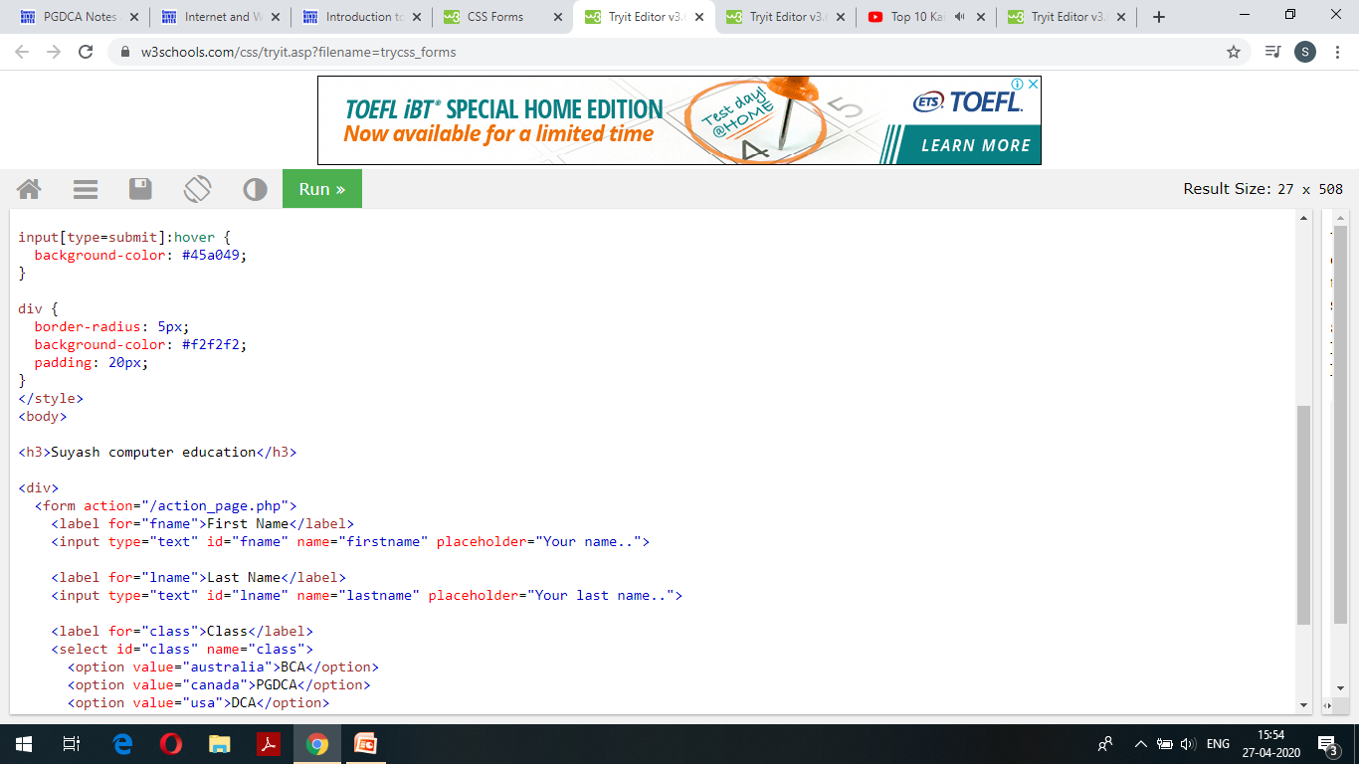

Slide 60
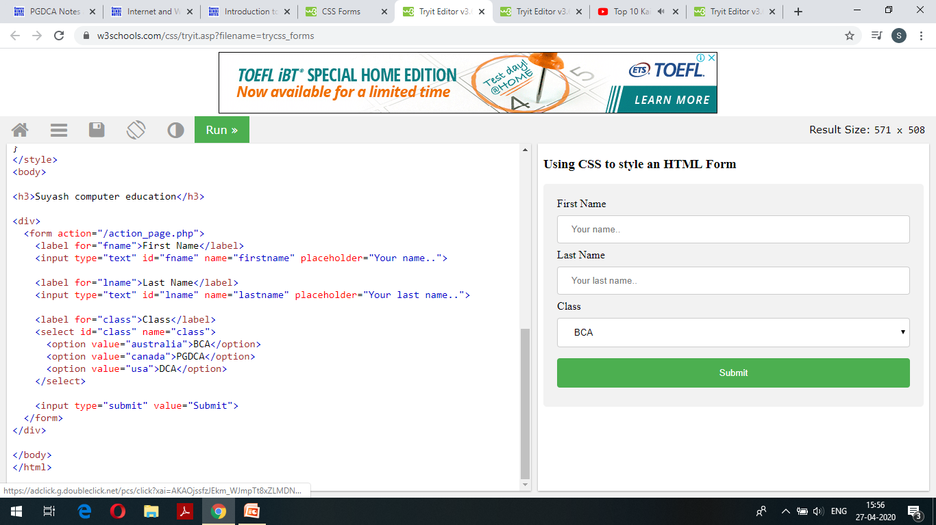

Slide 61
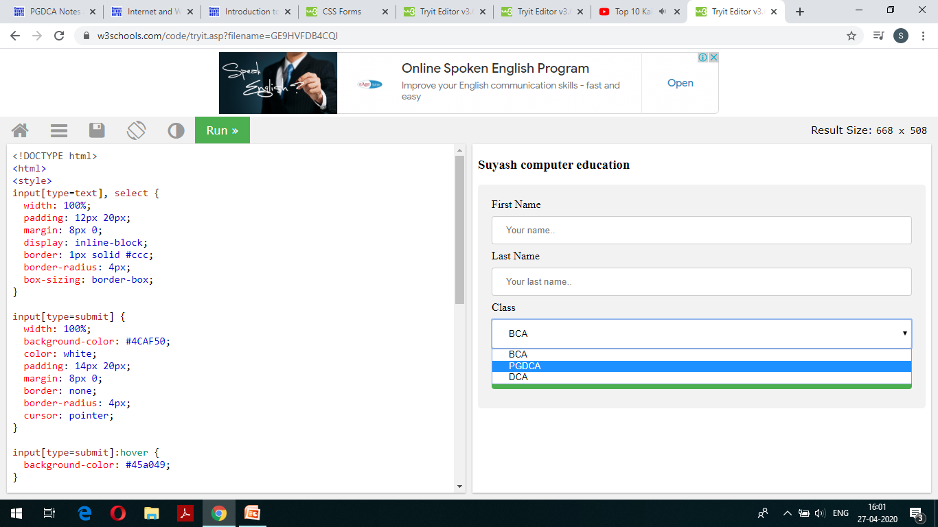
https://www.w3schools.com/code/tryit.asp?filename=GE9HVFDB4CQI

Slide 62
JAVASCRIPT
जावास्क्रिप्ट का विकास नेटस्केप कम्युनिकेशन (Netscape Communication) नामक कंपनी के Brendan Eich द्वारा किया गया था इसे पहली बार 1995 में नेटस्केप नेविगेटर 2.0 नामक ब्राउज़र प्रोग्राम के साथ जारी किया गया था और प्रारंभ में इसका नाम लाइव स्क्रिप्ट (LiveScript) था| लेकिन Java नाम की लोकप्रियता के कारण इसका नाम बाद में बदलकर जावास्क्रिप्ट रखा गया| Java सन माइक्रोसिस्टम (Sun Micro system) नामक कंपनी द्वारा सभी प्लेटफार्म पर चलने वाली ऑब्जेक्ट ओरिएंटेड प्रोग्रामिंग (OOP) भाषा के रूप में विकसित की गई है इसने शीघ्र ही मान्यता प्राप्त कर ली थी इसलिए लाइव स्क्रिप्ट का नाम बदलकर जावास्क्रिप्ट रख दिया गया|

Slide 63
जावास्क्रिप्ट एक स्क्रिप्टिंग भाषा है इसका तात्पर्य है कि यह एक ऐसी प्रोग्रामिंग भाषा है जो सीखने और प्रयोग करने में सरल है और जिसका प्रयोग छोटे-छोटे रूटीन या उपयोगों को लिखने में किया जाता है छोटे-छोटे प्रोग्रामों को ही स्क्रिप्ट कहा जाता है जावास्क्रिप्ट का विकास वेबपेजों में वार्तालाप (interactivity) संभव करने के लिए किया गया था|
इस समय जावा स्क्रिप्ट 3 रूपों में मिलता है –
Core JavaScript
Client Side JavaScript
Server Side JavaScript
1. इसमें कोर जावा स्क्रिप्ट (Core JavaScript) मौलिक जावास्क्रिप्ट भाग है इसमें ऑपरेटर (Operator),कंट्रोल संरचनाएं (Control Structure), बिल्ट इन फंक्शन (Built in function), तथा ऑब्जेक्ट (Object) शामिल है जिनसे मिलकर जावास्क्रिप्ट एक प्रोग्रामिंग भाषा बनती है|
2. क्लाइंट साइड जावास्क्रिप्ट (Client Side JavaScript) कोर जावास्क्रिप्ट का एक विस्तार है जो किसी ब्राउज़र को नियंत्रित करने के लिए तैयार किया गया है यह जावास्क्रिप्ट का सबसे लोकप्रिय रूप है|
3. सर्वर साइड जावास्क्रिप्ट (Server Side JavaScript) भी कोर जावा स्क्रिप्ट का एक अन्य विस्तार है जो डेटाबेस के उपयोग के लिए तैयार किया गया है यह कहीं अधिक जटिल है और सभी ब्राउज़र इसको सपोर्ट नहीं करते|

Slide 64
जावास्क्रिप्ट सिंटेक्स
किसी भी HTML program में JavaScript को जोड़ने (add) का सिंटेक्स बहुत ही आसान है। इसके लिए आप <script> tag का प्रयोग करते है। आप <script> tag को अपने HTML program में कही भी add कर सकते है।लेकिन Readability के लिए हमेशा ये सुझाव (suggest)दिया जाता है की आप इसे <head> tag के अंदर ही लिखे। <script> tags से ब्राउज़र को पता चल जाता है की ये JavaScript code है और इसे कैसे interpret करना है।
<script> Tag Attributes
<script language=”javascript” type=”text/javascript”>
<script> tag के 2 attributes होते है। इन attributes के द्वारा आप scripting language और type define करते है।
language – इस attribute से आप scripting language define करते है, जैसे PHP और JavaScript आदि।
Type – ये attribute बहुत आवश्यक होता है इससे आप अपनी फाइल का टाइप निर्धारित करते है जैसे की text/javascript.

Slide 65
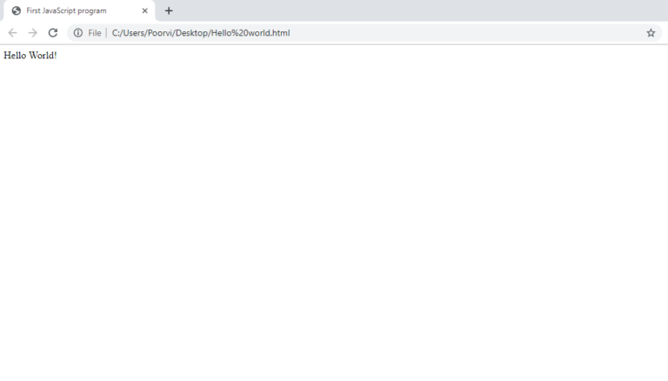
Hello World Program
<html>
<head>
<title>First JavaScript program</title>
</head>
<body>
<script>
document.write(“Hello World!”);
</script>
</body>
</html>
ऊपर दिए गए प्रोग्राम में एक HTML file में कुछ JavaScript code add किये गए है। ये एक बहुत ही आसान प्रोग्राम है। सबसे पहले <body> section में <script> tag define किया गया है,इसके बाद <script> tag में write function को call किया गया है। इस Function में एक string pass की जाती है। यह Function उस string को Web-page पर show करता है। इसी तरह आप program में जहां भी JavaScript add करना चाहते है कर सकते है।

Slide 66
जावास्क्रिप्ट इवेंट्स (JavaScript Event)
जावास्क्रिप्ट इवेंट की मदद से आप अपने वेबपेज को इस तरह डिज़ाइन कर सकते है की आपका वेबपेज, यूज़र की गतिविधि (activity) को प्रतिक्रिया (respond) कर सके और उसके अनुसार जरुरी बदलाव कर सके। इवेंट का प्रयोग करने से आपका वेबपेज गतिशील और इंटरेक्टिव (dynamic and interactive) बन जाता है।
अधिकतर इवेंट्स यूज़र के द्वारा उत्त्पन्न (generated) होते है। सामान्यतः हम जो वेबपेज बनाते है वो एक बार में ही पूरी तरह लोड हो जाते है। मतलब वेबपेज में ऐसा कोई हिस्सा नहीं होता जो लोड होना बाकी हो। लेकिन ऐसा हो सकता है की आप कुछ जानकारी (information) यूज़र के हिसाब से लोड करना चाहते है। जैसे की यूज़र किसी लिंक पर क्लिक करे या मेन्यू में से कोई आइटम सेलेक्ट करे तो उसके अनुसार पेज में बदलाव आ जाये। ऐसा आप जावास्क्रिप्ट इवेंट्स की मदद से कर सकते है।

Slide 67
हर इवेंट को आप HTML में एट्रिब्यूट की तरह प्रयोग कर सकते है और उस टैग से सम्बंधित सभी इवेंट हैंडल कर सकते है। जैसे की बटन से सम्बंधित onClick()event प्रयोग कर सकते है। जैसे ही यूज़र बटन पर क्लिक करें तो कोई एक्शन ले सकते है।
उदाहरण के लिए यदि आप वेबपेज में कोई अलर्ट बॉक्स (Alert-box)जोड़ते है तो वह वेबपेज के लोड होते ही प्रदर्शित हो जाता है। लेकिन आप चाहते है की वो अलर्ट बॉक्स तब प्रदर्शित हो जब यूज़र किसी बटन या लिंक पर क्लिक करे तो इसके लिए आप जावास्क्रिप्ट इवेंट्स को प्रयोग करेंगे।
JavaScript Event Categories
जावास्क्रिप्ट इवेंट्स को अलग-अलग केटेगरी में बांटा गया है। जैसे की माउस से संबंधित इवेंट माउस इवेंट की श्रेणी में आते है और फॉर्म से संबंधित इवेंट्स फॉर्म इवेंट्स की श्रेणी में आते है। जवास्क्रिप्ट्स इवेंट्स की सामान्यतः पांच श्रेणी होती है।

Slide 68
Mouse Events
onclick, onmouseover, onmouseout, ondblclick. onmousedown,
Form Events
onblur, onchange, onfocus, onselect, onsubmit, onreset
Keyboard Events
onkeypress, onkeydown, onkeyup
Frame Events
onload, onunload, onresize, onscroll, onunload, onerror
Media Events
onplay, onpause, onerror, onprogress, onplaying

Slide 69
Common JavaScript Events
Javascript के कुछ Common Events जिनका प्रयोग बहुत ज्यादा होता है।
onclick= “ ”
ये एक Mouse Event है। आप इसे Clickable Components (Link, Button) के साथ प्रयोग कर सकते है। Component पर Click होते ही Define किया गया Javascript Function Call हो जाता है।
onfocus=” ”
ये एक Form Event है। इससे Form को जैसे ही Focus मिलता है Script Execute हो जाती है।
Onblur=” ”
ये भी एक Form Event है जो जैसे ही Form से Focus हटता है Script को Execute करता है।
onchange=” ”
जैसे ही Component में कोई परिवर्तन होता है ये Event Script को Execute कर देता है। जैसे की लिस्ट में से कोई दूसरा Item Select किया जाये।

Slide 70
onSelect=” “
जब यूज़र Text को Select करता है तो ये Event Define किये गए Function को Call करता है।
onmouseover=” ”
जब Component पर Mouse को ले जाया जाता है Script Execute हो जाती है।
onmouseout=” ”
जैसे ही Component से Mouse को हटाया जाता है ये Event Script को Execute कर देता है।
onload=” ”
जैसे ही Page की Loading Complete होती है Script Execute हो जाती है।
onunload=” ”
जैसे ही Browser में कोई नयी Window खोली जाती है ये Event Script को Execute कर देता है।
onsubmit=” ”
जैसे ही Form को Submit किया जाता है ये Javascript Event Defined Function को Call कर देता है।

Slide 71
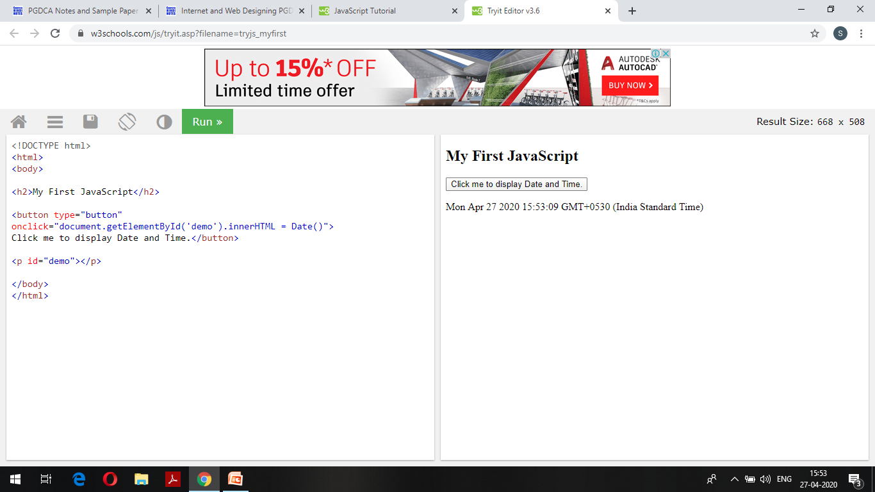

Slide 72
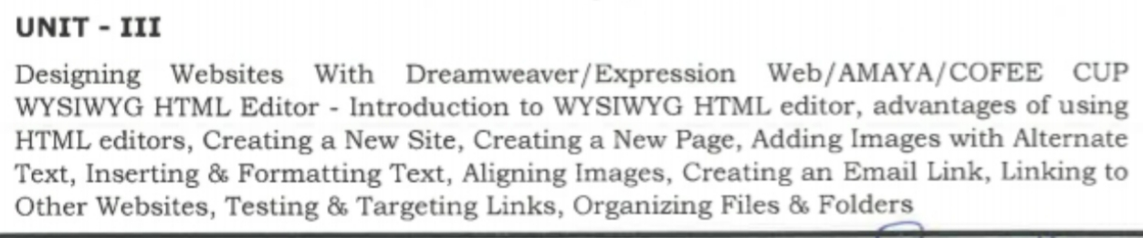
Unit 3

Slide 73
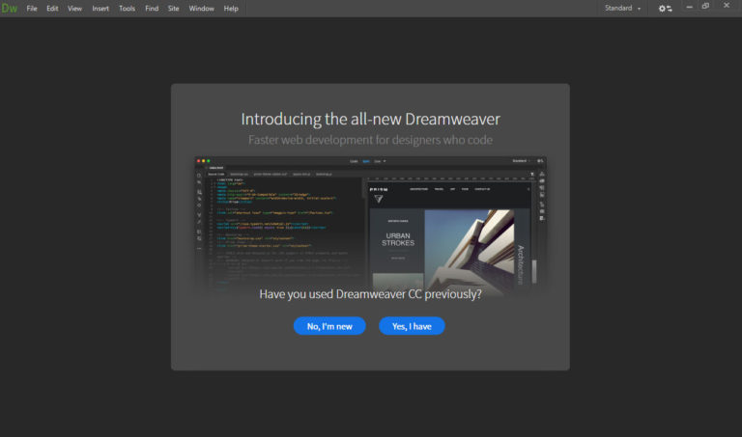
When you first start Dreamweaver, you will see this screen.

Slide 74
Introduction to WYSIWYG HTML editor (WYSIWYG HTML editor का परिचय)
WYSIWYG का अर्थ है “आप जो देखते हैं वह आपको मिलता है”। जब HTML एडिटर WYSIWYG मोड में होता है, तो HTML पेज को रेंडर किया जाता है, क्योंकि इसे वेब ब्राउजर के साथ देखा जा रहा है। अंतर केवल इतना है कि, वेब डेवलपर उसी समय पेज में सुधार कर सकता है।
अधिकांश WYSIWYG एडिटर डेवलपर को पेज के चारों ओर “क्लिक करके और खींचकर” पेज तत्वों को स्थानांतरित करने की अनुमति देते हैं। WYSIWYG एडिटर के साथ टेक्स्ट में फोर्मेटिंग करना, टेक्स्ट को हाइलाइट करने के रूप में एक सरल है, फिर “Bold” बटन पर क्लिक करें (या जो भी बटन आपको चाहिए)। जैसे वर्डप्रोसेसिंग प्रोग्राम में माइक्रोसॉफ्ट वर्ड, क्वर्कएक्सप्रेस (QuarkXpress) या डेस्कटॉप पब्लिशिंग एप्लिकेशन। जो आपको यह देखने की अनुमति देता है कि इसमें सुधार करते समय पेज कैसा दिखेगा। यह आपके वेब पेज का प्रीव्यू एडिटर करने की तरह है।

Slide 75
HTML Editor vs Text Editor
HTML editor और एक साधारण text editor के बीच मुख्य अंतर यह है कि HTML editor में अधिक कार्यक्षमता है – कार्यक्षमता जो वेब पेजों को जल्दी और आसानी से बनाने में सहायता करती है।
हालांकि यह सच है कि आप एक मूल text editor का उपयोग करके HTML को कोड कर सकते हैं, HTML editor आपके जीवन को बहुत आसान बना देगा।
कुछ HTML editor “WYSIWYG editor” होते हैं, जो आपको WYSIWYG मोड में सुधार करने की अनुमति देते हैं। इससे वेबसाइट बनाना बेहद आसान हो सकता है।
HTML Editors – Features
किसी भी सॉफ्टवेयर की तरह, विभिन्न HTML editors की अलग-अलग विशेषताएं होती हैं। हालांकि, कुछ विशेषताएं हैं जो अधिकांश HTML editors में अंतर्निहित हैं। उदाहरण के लिए, HTML editors में “autocomplete” सुविधा शामिल हैं|

Slide 76
HTML editors में देखी जाने वाली कुछ सामान्य विशेषताएं हैं:
HTML and CSS autocomplete – इसे कभी-कभी “code completion” कहा जाता है, जब आप HTML या CSS टाइप करना शुरू करते हैं तो autocomplete सुविधा का पता लगाता है।
HTML entities library – यह सुविधा आपको माउस के एक क्लिक के साथ HTML entities को सम्मिलित करने की अनुमति देती है।
Site Explorer – यह सुविधा आपको अपनी वेबसाइट में एक hierarchical menu (विंडोज एक्सप्लोरर के समान) का उपयोग करके फ़ाइलों को नेविगेट करने की अनुमति देती है।

Slide 77
Built in FTP client – कुछ HTML editor आपको HTML editor से सीधे अपने वेब सर्वर पर एफ़टीपी को enable करने में सक्षम बनाते हैं। दूसरे शब्दों में, आप एक अलग FTP क्लाइंट को फायर किए बिना अपने बदलाव पब्लिश कर सकते हैं। यह पब्लिशिंग को अधिक तेज और आसान बनाता है।
Search and Replace – अधिकांश HTML editors के पास Search and Replace है। कुछ बेहतर लोगों के पास एडवांस सुविधाएँ होंगी, जैसे कि एक पूरी वेबसाइट परियोजना के माध्यम से सर्च करने में सक्षम होना और केवल कुछ फ़ाइल प्रकारों को खोजना (जैसे, केवल .html एक्सटेंशन वाली फाइलें)।
Split-Screen View – यह वह जगह है जहां आप स्क्रीन को आधा कोड, आधा प्रीव्यू दिखाने के लिए सेट कर सकते हैं।

Slide 78
Example HTML Editors
Online Editors
ऑनलाइन एडिटर आपको अपने ब्राउज़र के माध्यम से वेब पेज बनाने में सक्षम करते हैं, इसे बाद आप कोड को अपने प्रोजेक्ट में कॉपी / पेस्ट कर सकते हैं।
Downloadable Editors
KompoZer, CoffeeCup, और HTML- kit अच्छी तरह से ज्ञात HTML editor हैं जिनमें HTML और CSS support, split screen view, HTML entities library, built-in FTP client और बहुत कुछ शामिल हैं। उपयोग करने से पहले इन्हें आपके डेस्कटॉप पर डाउनलोड करना होगा|

Slide 79
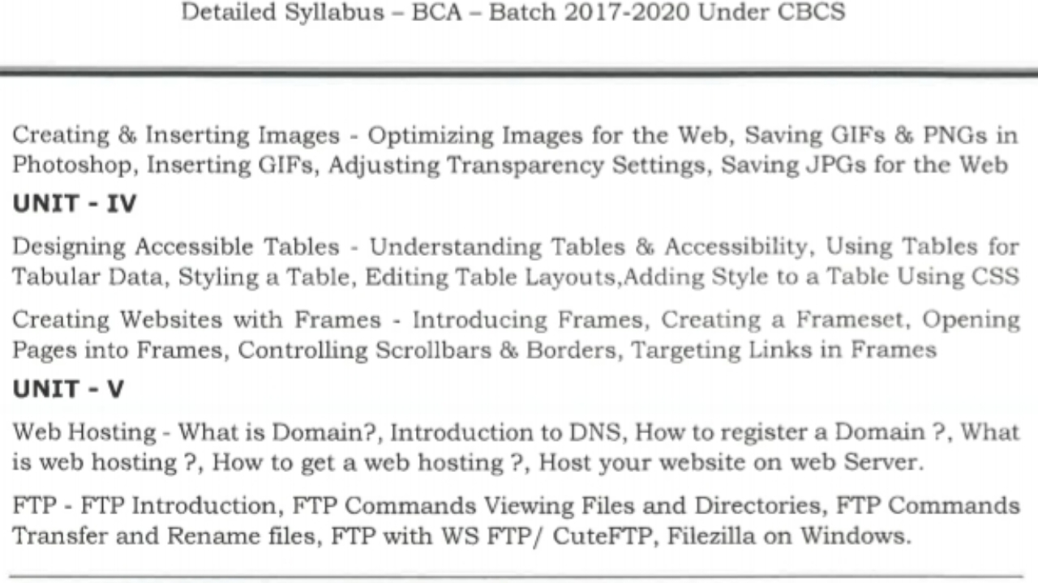
Unit 4

Slide 80
Designing Accessible Table
https://www.w3schools.com/css/css_table.asp
Copy past this link in google

Slide 81
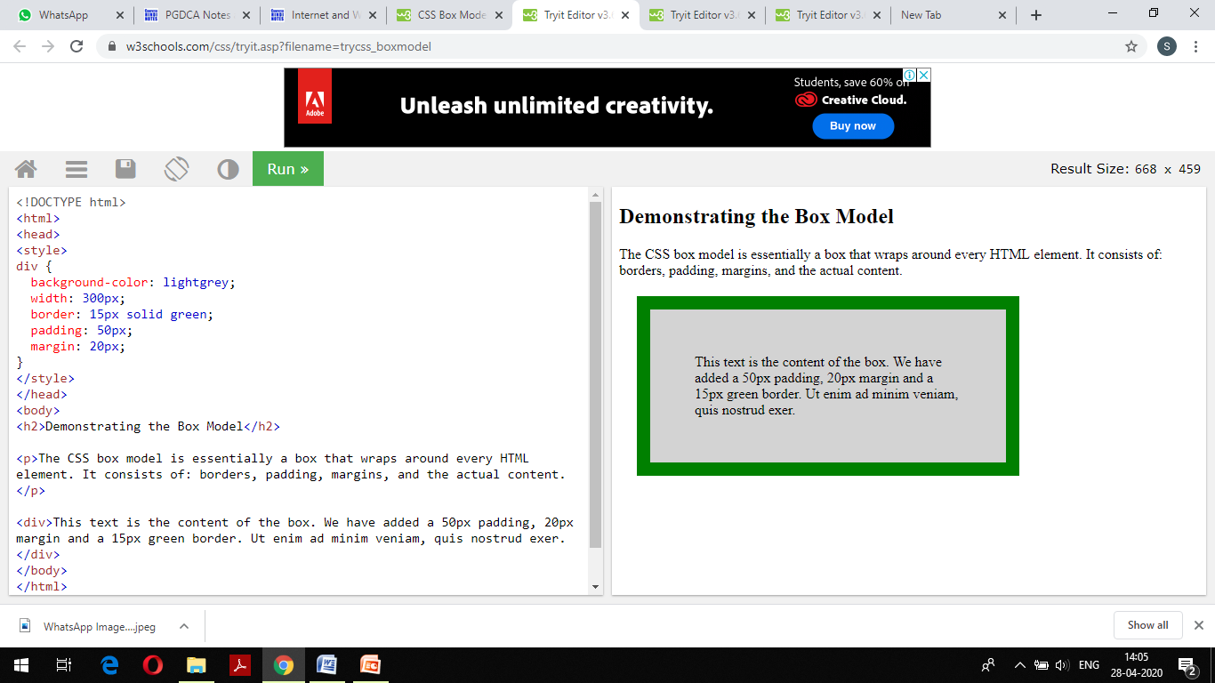

Slide 82
Creating website with frames
w3schools.com/css/tryit.asp?filename=trycss_website_layout_blog
Copy paste this link in google

Slide 83
Unit 5

Slide 84
वेब होस्टिंग क्या हैं? (What is Web Hosting?)
वेब होस्टिंग एक ऐसी सेवा है जो संगठनों और व्यक्तियों को इंटरनेट पर वेबसाइट या वेब पेज पोस्ट करने की अनुमति देती है। वेब होस्ट, या वेब होस्टिंग सेवा प्रदाता (web hosting service provider) एक व्यवसाय है जो इंटरनेट में देखी जाने वाली वेबसाइट या वेबपेज के लिए आवश्यक तकनीकों और सेवाओं को प्रदान करता है। वेबसाइटों को जिन विशेष कंप्यूटर पर होस्ट या स्टोर किया जाता है, उन्हें सर्वर कहा जाता है। जब इंटरनेट उपयोगकर्ता आपकी वेबसाइट को देखना चाहते हैं, तो उन्हें केवल अपने ब्राउज़र में अपना वेबसाइट एड्रेस या डोमेन लिखना होगा। तब उनका कंप्यूटर आपके सर्वर से जुड़ जाएगा और आपके वेबपेज ब्राउज़र के माध्यम से उन तक पहुंचा दिए जाएंगे।

Slide 85
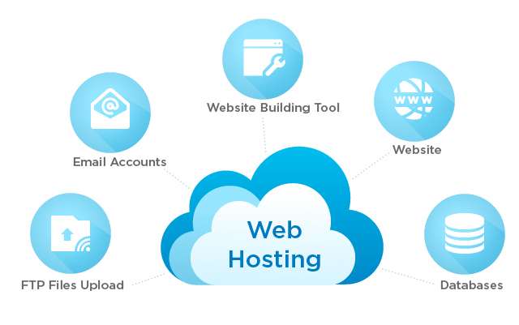
अधिकांश होस्टिंग कंपनियों को आपके साथ होस्ट करने के लिए अपने डोमेन की आवश्यकता होती है। यदि आपके पास डोमेन नहीं है, तो होस्टिंग कंपनियां डोमेन खरीदने में आपकी मदद करती हैं।

Slide 86
यहाँ कुछ विशेषताएं हैं जो आपको अपने होस्टिंग प्रदाता से उम्मीद करनी चाहिए:
E Mail Account
जैसा कि पहले उल्लेख किया गया है, अधिकांश होस्टिंग प्रोवाइडर्स को यूजर्स को अपना डोमेन नाम रखने की आवश्यकता होती है।
FTP Access
एफ़टीपी के उपयोग से आप अपने स्थानीय कंप्यूटर से अपने वेब सर्वर पर फ़ाइलें अपलोड कर सकते हैं। यदि आप अपनी स्वयं की HTML फ़ाइलों का उपयोग करके अपनी वेबसाइट का निर्माण करते हैं, तो आप एफ़टीपी के माध्यम से अपने कंप्यूटर से वेब सर्वर पर फ़ाइलों को ट्रान्सफर कर सकते हैं, जिससे आपकी वेबसाइट इंटरनेट के माध्यम से एक्सेस की जा सकती है।

Slide 87
WordPress Support
वर्डप्रेस एक ऑनलाइन वेबसाइट क्रिएशन टूल है। यह एक शक्तिशाली ब्लॉगिंग और वेबसाइट कंटेंट मैनेजमेंट सिस्टम है, जो वेबसाइट बनाने और मैनेज करने का एक सुविधाजनक तरीका है। इंटरनेट पर 25% से अधिक वर्डप्रेस पावर्स हैं| अधिकांश होस्टिंग प्रदाता आपको तुरंत बताएंगे कि उनकी योजनाएँ वर्डप्रेस-संगत हैं या नहीं। आपकी वर्डप्रेस वेबसाइटों के लिए सरल आवश्यकताओं में शामिल हैं: PHP version 7 या अधिक; MySQL version 5.6 या अधिक।

Slide 88
वेब होस्टिंग सेवाओं के प्रकार (Types of Web Hosting Services)
आपकी वेबसाइट को होस्ट करने के लिए विभिन्न प्रकार की वेब होस्टिंग सेवाएँ उपलब्ध हैं। वेब होस्टिंग सेवाओं के लिए साइन अप करने से पहले, यह समझना महत्वपूर्ण है कि आपकी वेबसाइट को किस तरह की सेवा की जरूरत है, किस तरह के सर्वर की आपको या आपके व्यवसाय को जरूरत है, आपके बजट, और वेब होस्ट किस प्रकार की सेवाएं प्रदान करता है।
Website Builders
Shared Hosting
Dedicated Hosting
Collocated Hosting

Slide 89
Website Builders
वेबसाइट बिल्डर सेवाएं एक प्रकार की होस्टिंग सेवा है जो शुरुआती लोगों को पूरा करती है जिन्हें वेबसाइट को होस्ट करने की आवश्यकता होती है, लेकिन वेबसाइट बनाने के लिए तकनीकी कौशल और ज्ञान की कमी होती है। वेबसाइट बिल्डर सेवाएं आमतौर पर आपको अपनी वेबसाइट बनाने के लिए एक ऑनलाइन ब्राउज़र-आधारित इंटरफ़ेस प्रदान करती हैं, और आपके लिए बिना किसी अतिरिक्त सेटअप के वेबसाइट को होस्ट भी करती हैं।
Shared Hosting
Shared Hosting वातावरण में, आप और अन्य वेबसाइट के मालिकों द्वारा एक सर्वर शेयर किया जाता हैं। इसमें फिजिकल सर्वर और सॉफ्टवेयर एप्लिकेशन को सर्वर के भीतर शेयर करना शामिल है। शेयर होस्टिंग सेवाएं सस्ती होती हैं क्योंकि सर्वर को संचालित करने की लागत आपके और इन अन्य मालिकों के बीच शेयर की जाती है।

Slide 90
Dedicated Hosting
Dedicated Hosting वातावरण में, आपके पास पूरा वेब सर्वर होता है। यह तेजी से प्रदर्शन के लिए अनुमति देता है, क्योंकि आपके पास सर्वर के सभी रिसोर्स पूरी तरह से होते हैं, अन्य वेबसाइट मालिकों के साथ शेयर किए बिना। हालांकि, इसका मतलब यह भी है कि आप सर्वर संचालन की लागत के लिए पूरी तरह से जिम्मेदार होंगे। यह उन वेबसाइटों के लिए एक अच्छा विकल्प है जिनके लिए बहुत अधिक रिसोर्स संसाधनों की आवश्यकता होती है, या उच्च स्तर की सुरक्षा की आवश्यकता होती है।
Collocated Hosting
इस प्रकार की होस्टिंग में, आप अपने स्वयं के सर्वर को खरीदेंगे और इसे वेब होस्ट की सुविधाओं में रखा जायेगा| आप इस सर्वर के लिए स्वयं जिम्मेदार होंगे। इस प्रकार की होस्टिंग सेवा का एक फायदा यह है कि आपके पास वेब सर्वर का पूर्ण नियंत्रण होता है। आप अपनी जरूरत की कोई भी स्क्रिप्ट या एप्लिकेशन इंस्टॉल कर सकते हैं।

Slide 91
Domain Name Server (DNS)
इंटरनेट पर प्रत्येक कंप्यूटर को एक यूनिक एड्रेस सौंपा जाता है, जिसे IP एड्रेस कहा जाता है। एक विशिष्ट आईपी एड्रेस इस तरह दिखता है: 199.123.456.7
उन सभी वेबसाइटों के आईपी पते को ध्यान में रखना बहुत मुश्किल है जिन्हें हम रोज विजिट करते हैं। संख्या की तुलना में शब्दों को याद रखना आसान है। यह वह जगह है जहाँ डोमेन नाम पिक्चर में आते हैं। जब आप किसी वेबसाइट पर जाते हैं, तो आपको केवल यह एड्रेस होना चाहिए कि इसका URL क्या है। कंप्यूटर संख्याओं को याद रखता हैं, और DNS हमें URL को आईपी पते में बदलने में मदद करता है जिसे कंप्यूटर समझ सकता है।
जब आप अपने ब्राउज़र में domain.com टाइप करते हैं, तो ब्राउज़र को पहले www.domain.com का IP एड्रेस प्राप्त करना होगा। ब्राउज़र उस DNS सर्वर से संपर्क करता है जहां वेबपेज स्टोर किया जाता है।

Slide 92
डोमेन नाम क्या हैं? (What is Domain Name?)
डोमेन नाम आपकी वेबसाइट का नाम है। डोमेन नाम वह पता है जहां इंटरनेट यूजर आपकी वेबसाइट तक पहुंच सकते हैं। इंटरनेट पर वेबसाइट खोजने और पहचानने के लिए डोमेन नाम का उपयोग किया जाता है। कंप्यूटर IP address का उपयोग करते हैं, जो संख्या की एक श्रृंखला है। डोमेन नाम अक्षरों और संख्याओं का कोई भी संयोजन हो सकता है, और इसका उपयोग विभिन्न डोमेन नाम एक्सटेंशन, जैसे .com, .net आदि में किया जाता है।
निम्नलिखित बिंदु बताते हैं कि वे कैसे काम करते हैं और उनका उपयोग कैसे किया जाता है:
डोमेन नाम के दो भाग होते हैं जिन्हें एक डॉट द्वारा अलग किया जाता है, जैसे example.com।
डोमेन नाम सिंगल आईपी एड्रेस या आईपी एड्रेस के समूह की पहचान करने के लिए इस्तेमाल किया जा सकता है।

Slide 93


Slide 94
डोमेन नाम के दो भाग होते हैं जिन्हें एक डॉट द्वारा अलग किया जाता है, जैसे example.com।
डोमेन नाम सिंगल आईपी एड्रेस या आईपी एड्रेस के समूह की पहचान करने के लिए इस्तेमाल किया जा सकता है।
आपको एक डोमेन नाम की आवश्यकता क्यों है (Why do you need a domain name)
इंटरनेट पर, आपका डोमेन नाम आपकी वेबसाइट की विशिष्ट पहचान है। किसी भी व्यक्ति, व्यवसाय या संगठन को इंटरनेट उपस्थिति की योजना बनाकर डोमेन नाम में निवेश करना चाहिए। अपना स्वयं का डोमेन नाम, वेबसाइट और ईमेल पते होने से आपको और आपके व्यवसाय को प्रोफेशनल रूप मिलता हैं। व्यवसाय के लिए डोमेन नाम पंजीकृत करने का एक और कारण कॉपीराइट और ट्रेडमार्क की रक्षा करना, साख बनाना, ब्रांड जागरूकता बढ़ाना और सर्च इंजन स्थिति बनाना है।

Slide 95
डोमेन नाम वेबसाइट के उद्येश्य को पहचानता है। उदाहणार्थ, यहाँ .com डोमेन नाम बताता है कि यह एक व्यापारिक साइट है। इसी प्रकार लाभ न कमाने वाले संगठन .org तथा स्कूल तथा विश्वविद्यालय आदि .edu डोमेन नामो का उपयोग करते है। नीचे दी गई सूची मे URL मे सामान्यतया प्रयोग किये जाने वाले डोमेन नाम और उनका पूरा नाम बताया गया है।
डोमेन नाम पंजीकरण (Domain Name Registration)
आप डोमेन नाम के रूप में किसी शब्द या वाक्यांश का उपयोग कर सकते हैं। यदि डोमेन किसी कंपनी के लिए है, तो आप अपनी कंपनी का नाम डोमेन में रख सकते हैं, इससे आपके ग्राहकों के लिए आपको इंटरनेट पर ढूंढना आसान हो जाता है।
यद्यपि एक लंबा डोमेन याद रखना कठिन है, इसमें अधिक कीवर्ड शामिल हो सकते हैं, जो महत्वपूर्ण है क्योंकि कुछ खोज इंजन किसी डोमेन नाम में कीवर्ड का उपयोग खोज एल्गोरिदम के हिस्से के रूप में करते हैं।

Slide 96
कुछ लोकप्रिय डोमेन रजिस्ट्रार के नाम निम्नलिखित है।
Google
GoDaddy
NameCheap
ResellerClub
Netfirms
इनके आलावा भी लाखों ऐसी कंपनी है जिनसे आप अपना डोमेन रजिस्टर करवा सकते हैं |
जब हम किसी डोमेन रजिस्ट्रार की सहायता से अपना डोमेन रजिस्टर कराते हैं तो वह हमें एक निश्चित राशि के बदले में डोमेन कंट्रोल पैनल और उसका यूजर नेम, पासवर्ड उपलब्ध कराता है। इस यूजर नेम और पासवर्ड की सहायता से हम डोमेन कंट्रोल पैनल में login करके वेब स्पेस प्रोवाइडर द्वारा दिए गए Name Server को डोमेन के साथ लिंक कर सकते हैं। वेबसाइट को चालू करने के लिए यह एक अति महत्वपूर्ण कार्य होता है |

Slide 97
वेबसाइट होस्ट करने के स्टेप-
Step 1: तय करें कि आप किस प्रकार की वेबसाइट चाहते हैं (Decide What Type of Website You Want)
स्टैटिक या बेसिक वेबसाइट्स
डायनेमिक वेबसाइट्स
Step 2: अपना होस्टिंग सर्वर चुनें (Choose Your Hosting Server)
Static HTML साइटों के विपरीत, जिन्हें अधिकांश वेब सर्वर पर होस्ट किया जा सकता है, जब वेब एप्लीकेशन की बात आती है, तो मूल रूप से दो प्रकार के होस्टिंग प्लेटफ़ॉर्म होते हैं – Linux Hosting और Windows Hosting आप अपनी होस्टिंग की जरूरतों के आधार पर किसी एक को चुन सकते हैं:
Step 3: अपनी वेब होस्टिंग योजना का चयन करें (Select Your Web Hosting Plan)

Slide 98
आप आमतौर पर वेब होस्टिंग में सेवाओं की एक विस्तृत श्रृंखला पाएंगे, जैसे:
Shared Hosting:
Shared Hosting में, आप फिजिकल सर्वर को अन्य वेबसाइट मालिकों के साथ शेयर करते हैं। हालाँकि, आपका अपना अलग खाता होगा (लॉगिन क्रेडेंशियल के साथ सुरक्षित)। Shared Hosting बहुत सस्ती है क्योंकि सर्वर के संचालन की लागत आपके और अन्य वेबसाइट के मालिकों के बीच शेयर की जाती है।
VPS Hosting (Virtual Private Server Hosting):
VPS होस्टिंग में, हर वेबसाइट को एक बहुत शक्तिशाली सर्वर पर स्टोर किया जाता है, जिसे कई virtual compartments में विभाजित किया जाता है। सर्वर सॉफ़्टवेयर को अलग से कॉन्फ़िगर किया गया है ताकि प्रत्येक इकाई स्वतंत्र रूप से कार्य कर सके। यह हाई सिक्यूरिटी के लिए आचा सर्वर हैं|

Slide 99
Dedicated Hosting:
डेडिकेटेड होस्टिंग आपको अपने लिए एक संपूर्ण सर्वर प्रदान करती है, जिससे यह अधिक तेज़, अधिक सुरक्षित और महंगा हो जाता है। यह बड़े व्यवसायों और हाई ट्रैफिक वेबसाइटों के लिए आदर्श समाधान है क्योंकि यह अधिकतम अनुकूलन, कॉन्फ़िगरेशन, इनस्टॉल करने की अनुमति देता है।
Cloud Hosting :
क्लाउड होस्टिंग एक वेबसाइट या वेबसाइटों के समूह को होस्ट करने के लिए कई वर्चुअल सर्वर (क्लाउड) को एक साथ काम करने की अनुमति देता है। यह अचानक ट्रैफिक स्पाइक्स को संभालने की असीमित क्षमता प्रदान करता है। क्लाउड-होस्ट की गई वेबसाइट एकल सर्वर तक सीमित नहीं है, यह निर्भर करता है कि आपको कितना ट्रैफ़िक मिलता है। यह ई-कॉमर्स वेबसाइट, समाचार पत्र और ब्लॉग सहित बड़ी वेबसाइटों के लिए एक बढ़िया विकल्प है

Slide 100
Step 4: अपना DNS पता बदलें (Change Your DNS Address)
आपके द्वारा अपनी वेब होस्टिंग खरीदने के बाद, आपको नेम सर्वर (जिसे डोमेन नेम सर्वर या DNS के रूप में भी जाना जाता है) मिलेगा – जो कि इंटरनेट फोन के समान है जिसमें IP Address3 शामिल है।
अपनी वेबसाइट को आगे बढ़ाने के लिए, आपको अपने डोमेन के नेम सर्वर को बदलना होगा। आरंभ करने के लिए यह एक सरल लेकिन अनिवार्य कदम है।
अपने Domain Control Panel पर जाएं।
अपना पंजीकृत email address और password दर्ज करें।
उस Domain Name पर क्लिक करें जिसके लिए आपको नेम सर्वर को बदलना होगा।
Domain Registration section में, Name Servers विकल्प पर क्लिक करें।
अपने मौजूदा वेब होस्ट द्वारा उपलब्ध कराए गए नामों के साथ मौजूदा नेम सर्वर को बदलें, और Update Name Servers बटन पर क्लिक करें।

Slide 101
Step 5: अपनी वेबसाइट अपलोड करें (Upload Your Website)
अब आप cPanel के File Manager या FTP क्लाइंट (जैसे FileZilla) का उपयोग करके सर्वर से कनेक्ट करके अपनी वेबसाइट को अपने खाते में अपलोड कर सकते हैं – जिसके बाद आपकी वेबसाइट लाइव हो जाएगी।
CPanel File Manager का उपयोग करके अपनी वेबसाइट को कैसे अपलोड करें
अपने cPanel में लॉग इन करें।
File Manager शीर्षक वाले आइकन पर क्लिक करें।
Web root का चयन करें और Go पर क्लिक करें।
सभी फाइलों और फ़ोल्डरों को public html और उनके संबंधित डोमेन फ़ोल्डर में जोड़ें।

Slide 102
एफ़टीपी क्लाइंट का उपयोग करके अपनी वेबसाइट कैसे अपलोड करें
आप एफ़टीपी प्रोग्राम के माध्यम से एफ़टीपी से जुड़ सकते हैं जैसे कि फ़ाइलज़िला क्लाइंट। यह आपको हमारे सर्वर पर उन फ़ाइलों और फ़ोल्डरों को देखने की अनुमति देता है जैसे आप उन्हें अपने कंप्यूटर पर देखते हैं। आप अपनी वेबसाइट की फ़ाइलों को / public_html / फ़ोल्डर में drag and drop करने के लिए इसका उपयोग कर सकते हैं।

Slide 103
FileZilla के माध्यम से अपने वेब सर्वर से कनेक्ट करने के लिए, इन चरणों का पालन करें:
FileZilla install करें और इसे open करें|
File menu से, site manager चुनें|
New site पर क्लिक करें|
नई साइट को नाम दें – जैसे कि आपका वास्तविक डोमेन नाम
एफ़टीपी पते के रूप में अपनी वेबसाइट का IP address दर्ज करें|
आपके Welcome मेल में प्राप्त username और password दर्ज करें|
पोर्ट को 21 पर सेट करें (FTP हमेशा पोर्ट 21 पर चलता है)
कनेक्ट पर क्लिक करें|

Slide 104
https://in.godaddy.com/domains/domain-name-search
copy past this link for domain registration and web hosting

Slide 105
FTP कमांड्स (FTP Commands)
एफ़टीपी (file transfer program) यूटिलिटी का उपयोग फाइल ट्रांसफर प्रोटोकॉल का उपयोग करके लोकल मशीन और रिमोट नेटवर्क मशीन के बीच फ़ाइलों को ट्रान्सफर करने के लिए किया जाता है। सरल शब्दों में यह दो कंप्यूटरों के बीच फाइलों को ट्रान्सफर / कॉपी करता है। आप FTP का उपयोग करके विंडोज़ ऑपरेटिंग सिस्टम की तरह यूनिक्स सिस्टम और गैर-यूनिक्स सिस्टम के बीच फ़ाइलों को ट्रान्सफर कर सकते हैं।
एफ़टीपी एक मानक नेटवर्क प्रोटोकॉल है जिसका उपयोग निजी नेटवर्क पर या इंटरनेट के माध्यम से कंप्यूटर के बीच फ़ाइलों का आदान-प्रदान करने के लिए किया जाता है।
एफ़टीपी आमतौर पर एक्सेस करने के तीन तरीके हैं:
Command-line FTP client.
Web browser.
Graphical FTP clients.

Slide 106
एफ़टीपी कमांड उदाहरण (FTP Command Examples)
रिमोट होस्ट से कनेक्ट करना
पहले आपको किसी भी ऑपरेशन को करने से पहले एक रिमोट होस्ट से कनेक्ट करना होगा। रिमोट होस्ट से कनेक्ट करने के लिए आप निम्न विधियों में से किसी एक का उपयोग कर सकते हैं। पहला तरीका है
ftp remote-server-name
Connected to remote-server-name
User-Name:
Password:
ftp>
एक बार जब FTP रिमोट सर्वर नाम से जुड़ जाता है, तो यह आपको यूजर नाम और पासवर्ड दर्ज करने के लिए संकेत देगा। सफल लॉगिन के बाद, आपका टर्मिनल या प्रॉम्प्ट “ftp>” में बदल जाता है।

Slide 107
रिमोट मशीन से लोकल मशीन में फाइल कॉपी करें।
रिमोट सिस्टम से फाइल को लोकल सिस्टम में डाउनलोड या ट्रांसफर करने के लिए get ऑप्शन का उपयोग किया जाता है।
ftp> get windows-cleveland.bat
रिमोट मशीन से लोकल मशीन में कई फाइलों को कॉपी करना।
आप रिमोट होस्ट से लोकल होस्ट तक कई फ़ाइलों को ट्रान्सफर करने के लिए mget का उपयोग कर सकते हैं।
ftp> mget * .png
यह सभी png इमेजेस को लोकल मशीन में डाउनलोड करेगा।

Slide 108
लोकल सर्वर से रिमोट सर्वर पर फ़ाइल ट्रान्सफर करना
Put विकल्प का उपयोग लोकल होस्ट से रिमोट होस्ट तक फ़ाइल को कॉपी करने के लिए किया जाता है।
ftp> put linux-virtual-server.rpm
यह कमांड रिमोट मशीन में rpm फाइल डालता है।
रिमोट सर्वर पर कई फ़ाइलों को ट्रान्सफर करना।
आप लोकल सिस्टम से रिमोट सिस्टम में एक से अधिक फ़ाइल ट्रान्सफर करने के लिए mput विकल्प का उपयोग कर सकते हैं।
ftp> put * .rpm

